Slide 1
5주차 튜터링

Slide 2
02 분기문

Slide 3
목차
분기문이란?
break
contiune

Slide 4
분기문이란?
분기문은 조건문과 반복문에 중간에서 주어진 조건의 흐름을 바꿀 수 있는 구문이다.
어느 조건에 따라 프로그램의 실행 내용이 분기되는 것을 의미한다.

Slide 5
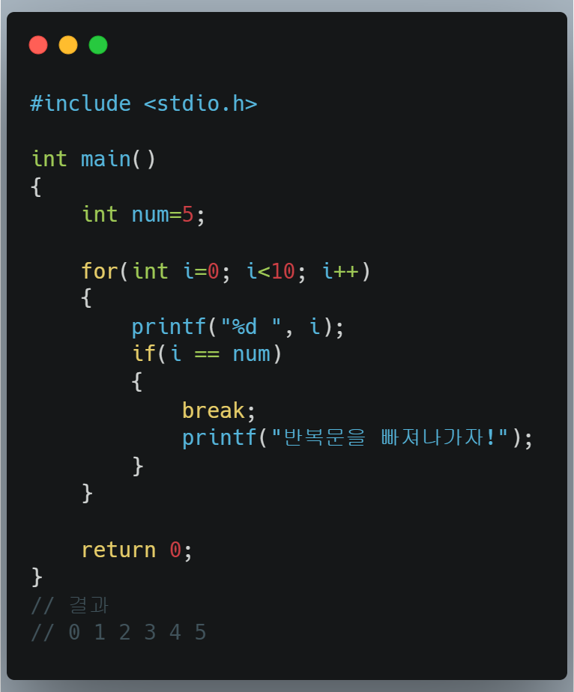
break문
break는 가장 가까운 반복문 또는 switch문의 블록을 빠져나오는거다.

Slide 6
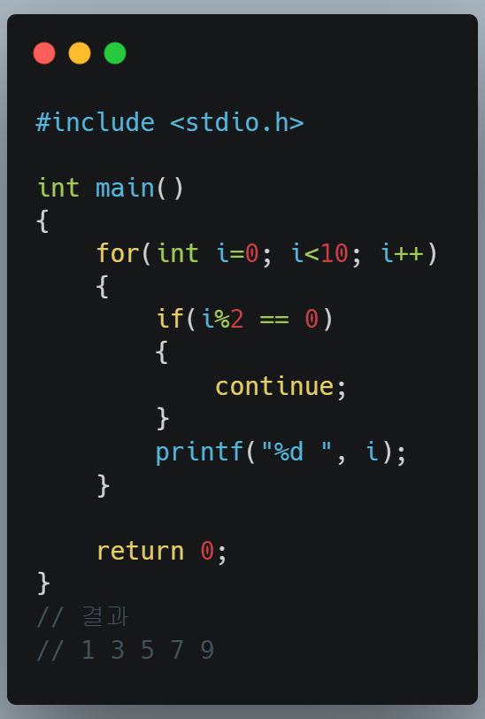
continue문
break가 블록을 빠져나오는 거였다면
continue은 블록 끝으로 이동 하는 것이다.
즉, 반복문 안에 있는 문장을 수행하지 않고, 무조건 반복문의 블록 끝으로 이동한 후에 바로 반복문의 처음으로 돌아간다.

Slide 7
END

